Slide 1
유기견 입양 웹사이트
KIWOZO
문예은 – 문유진 - 이희진- 최지수

Slide 2
목차
01 주제 선정, 목적
02 일정
03 역할 분담
04 웹 페이지
05 데이터베이스, 서버 연동
06 사용 툴

Slide 3
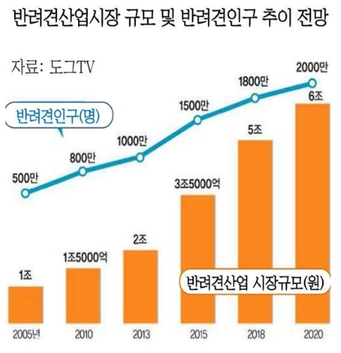
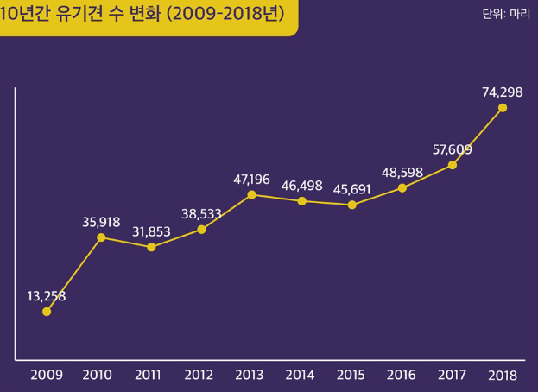
주제 선정, 목적

Slide 4

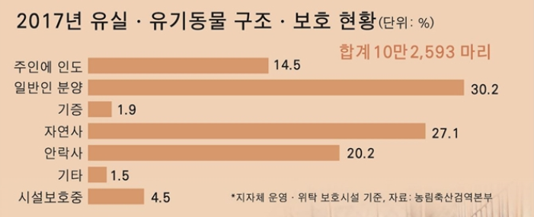
주제 선정, 목적

Slide 5
일정
8/8~8/9
8/12~8/14
8/19~8/20
8/21~8/22
• 주제 설정
• 일정 설정
• 역할 분담
• 자료 수집
• 웹 틀 잡기
• 기능 반 완성
• 시각화
• 기능 반 완성
• GIT으로 작업 합치기
• 수정 및 보완
• DB 연결
• 서버 연결
• 수정 및 보완
• PPT 제작

Slide 6




역할 분담
문 예은
문 유진
이 희진
최 지수
조장
조원
조원
조원
데이터분석(병원)
Adopt Page – API/데이터 가공/google map
Convenient Page – google map
아마존 이용한 서버 연결
데이터분석(산책)
HTML – button/menu bar/layout
HTML -layout
데이터분석(공원)
Convenient Page – iframe/google map
HTML – layout
데이터분석(비용)
Adopt Page – DB/List
Convenient Page –google map
아마존 이용한 서버 연결

Slide 7
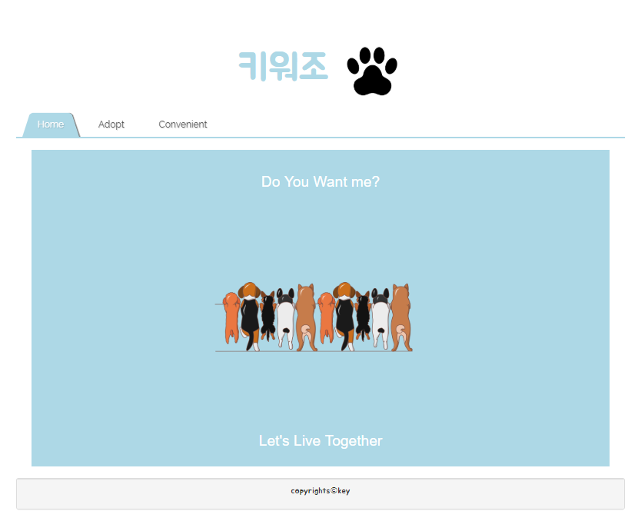

웹 페이지 - Home
Notes:
저희는 크게 Home, Adopt, Convenient 메뉴를 만들었습니다.
메뉴 크게 보여주기

Slide 8
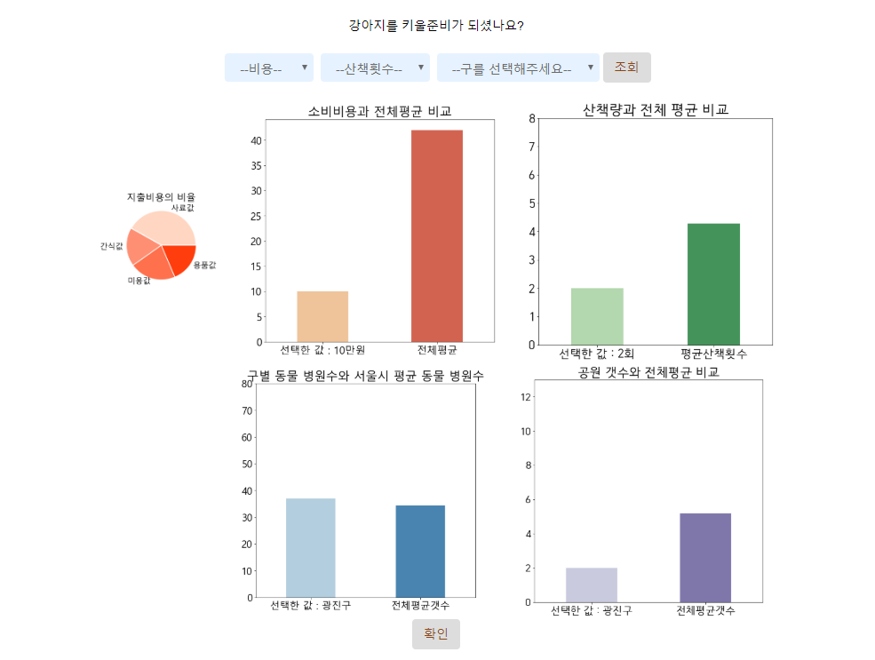
웹 페이지 - Home
비용 자료– 설문조사지
공원, 병원, 산책횟수 자료– 데이터포털
Jupyter Notebook 활용
Matplotlib, Seaborn을 이용한 데이터시각화
Notes:
귀엽고 이뻐서 키우고 싶다는 사람들이
이 결과를 통해 자신이 강아지를 키울 준비가 되었는지
한번더 생각할 수 있습니다.

Slide 9
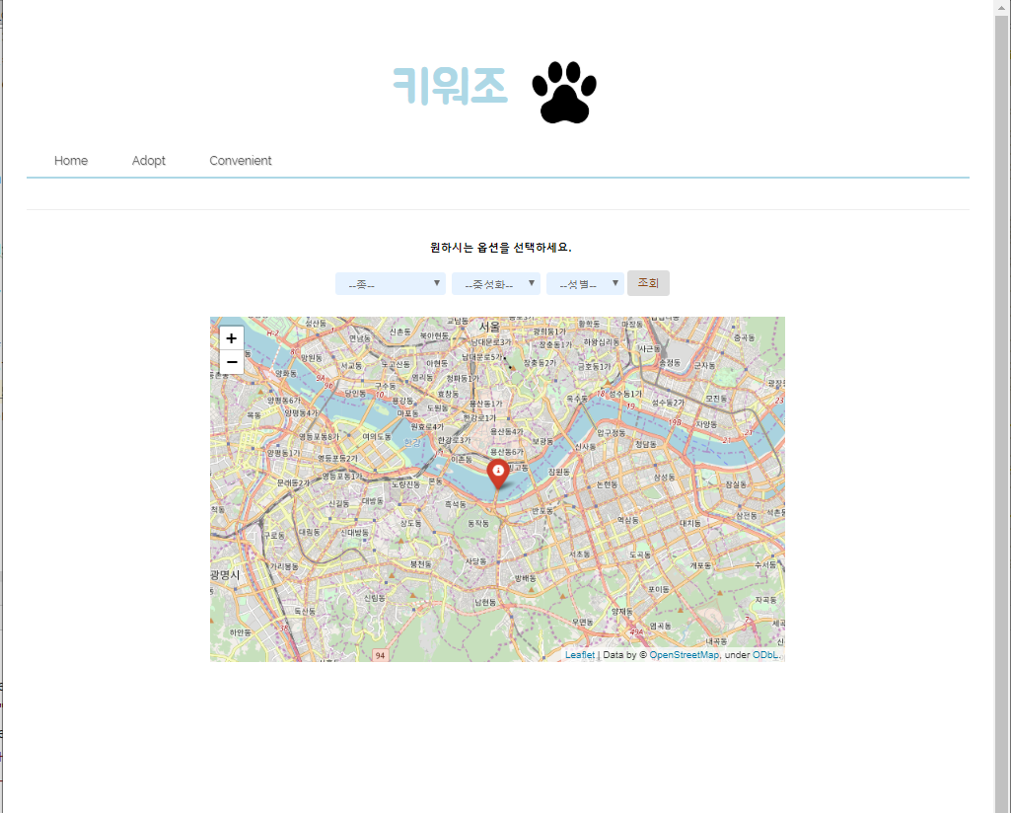
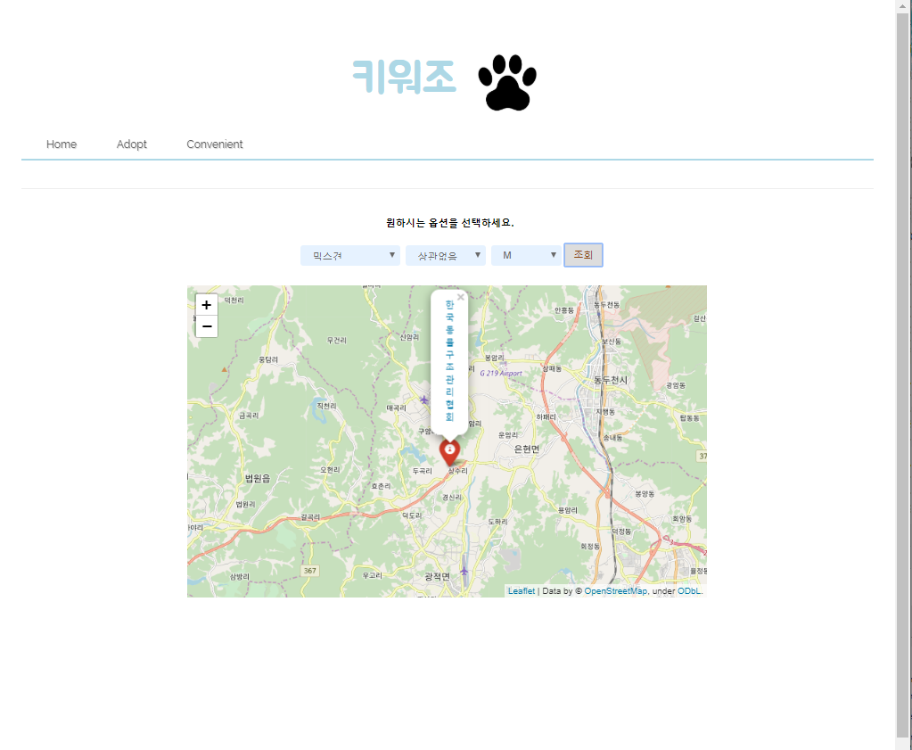
웹 페이지 - Adopt
Notes:
Api에 저장되어 있던 강아지의 정보를 데이터베이스에 넣었습니다. 거기서 원하는 종, 중성화, 성별을 선택하면 지도에서 보호소가 보여집니다.
이때 키 값으로 강아지 코드를 넘겨주어 보호소를 보여줍니다.
지도에 표시된 마커를 클릭하면 보호소 이름이 나오고 그것을 클릭하면

Slide 10
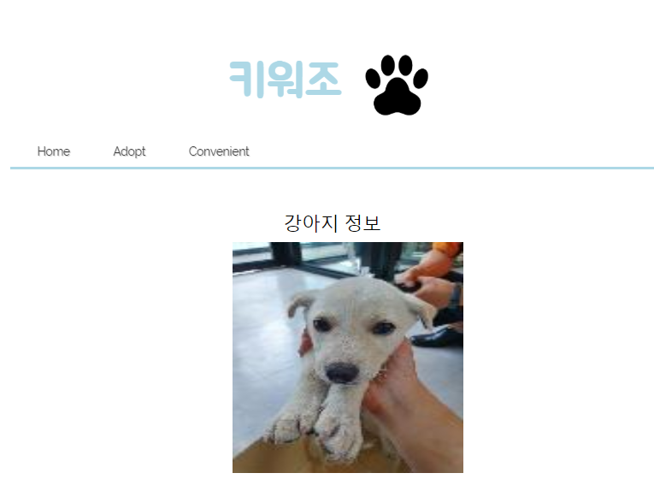
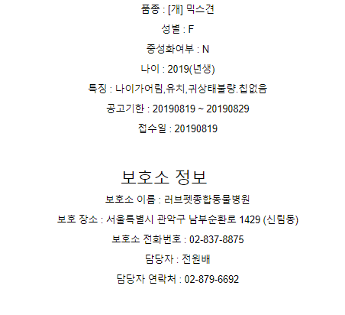
웹 페이지 - Adopt
Notes:
강아지 정보와 보호소 정보가 나옵니다.

Slide 11
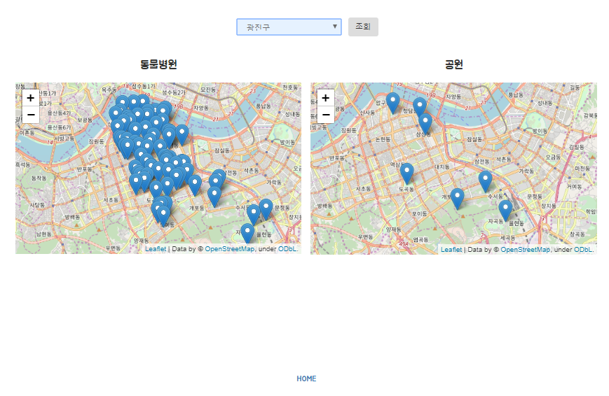
웹 페이지 - Convenient
병원, 공원 자료 - 공공데이터포털
GoogleMaps API로 주소를 위도 경도로 바꿔주어 지도에 표시할 수 있게 함
Folium을 이용한 시각화

Slide 12
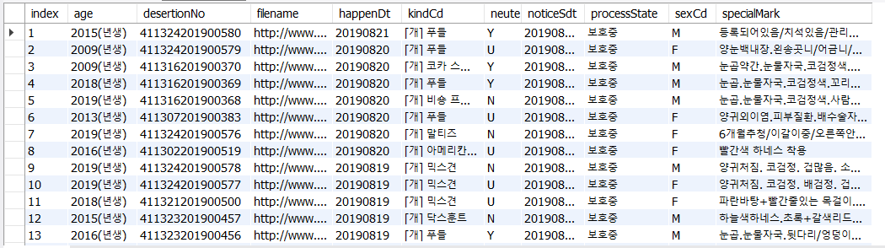
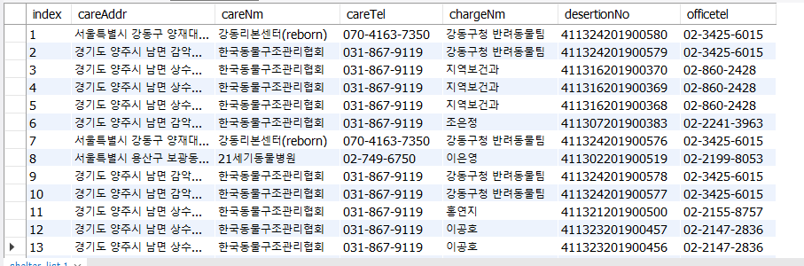
데이터베이스
Notes:
235개 데이터

Slide 13




웹 서버 연동
http://18.191.15.40/

Slide 14




사용 툴
https://github.com/adoptdog/adopt_dog

Slide 15
어려웠던 점
API 활용은 모두 처음이라 데이터를 가져와서 가공 처리하는 어려움
API로 데이터를 받아오다가 시간이 너무 오래 걸려서 데이터베이스로 바꾸어 불러오게 했는데 코드를 다시 수정하는 번거로움
설문조사 페이지에서 모든 선택을 끝내야만 넘어갈 수 있게 설정하고 싶었지만 어려움 -> 함수 호출로 해결

Slide 16
Q & A

Slide 17
감사합니다

